Slide 1

Chuyên đề (định hướng doanh nghiệp phần mềm)
TRƯỜNG ĐẠI HỌC MỎ - ĐỊA CHẤT
KHOA CÔNG NGHỆ THÔNG TIN
Giảng viên hướng dẫn: Ngô Ngọc Anh
Nhóm 11
Sinh viên thực hiện: Phạm Minh Mẫn 2221050182
Nguyễn Huy Phúc 2221050108
Trần Mạnh Dũng 222105649
Nguyễn Mạnh Cường2221050833

Slide 2
NỘI DUNG
Giới thiệu tổng quan
Các chức năng chính
Demo phần mềm
Tổng kết và hướng phát triển

Slide 3
Giới thiệu tổng quan
Phần mềm quản lý bán hàng là một công cụ quan trọng giúp các doanh nghiệp tối ưu hóa quy trình bán hàng, quản lý tồn kho và cải thiện dịch vụ khách hàng. Phần mềm quản lý bán hàng không chỉ giúp doanh nghiệp hoạt động hiệu quả hơn mà còn tạo ra trải nghiệm tốt hơn cho khách hàng. Việc đầu tư vào phần mềm này là cần thiết trong bối cảnh cạnh tranh ngày càng khốc liệt.

Slide 4
Các chức năng chính
Quản lý sản phẩm
Quản lý thông tin sản phẩm: Thêm, sửa, xóa sản phẩm, bao gồm tên, mô tả, giá cả và hình ảnh.
Quản lý danh mục: Phân loại sản phẩm theo danh mục để dễ dàng tìm kiếm.
Quản lý kho hàng
Theo dõi tồn kho: Cập nhật số lượng hàng tồn kho theo thời gian thực và cảnh báo khi hàng sắp hết.
Nhập/ Xuất kho: Ghi nhận các hoạt động nhập kho và xuất kho khi bán hàng.
Quản lý bán hàng
Tạo đơn hàng: Cho phép nhân viên tạo đơn hàng cho khách hàng trực tiếp tại cửa hàng.
In hóa đơn: Tạo và in hóa đơn cho khách hàng ngay tại quầy.
Lưu đơn hàng.
Quản lý khách hàng
Quản lý thông tin khách hàng: Thêm, sửa, xóa thông tin khách hàng.
Lịch sử mua hàng của khách.
Quản lý nhân viên
Quản lý thông tin nhân viên: Thêm, sửa, xóa thông tin nhân viên, phân quyền truy cập.
Theo dõi hiệu suất làm việc: Ghi nhận các chỉ số hiệu suất làm việc của nhân viên.
Quản lý báo cáo & thống kê
Báo cáo doanh thu: Cung cấp báo cáo doanh thu theo ngày, tuần, và tháng.
Báo cáo tồn kho: Cung cấp báo cáo tình hình tồn kho và các sản phẩm bán chạy.

Slide 5

DEMO Phần mềm
CÔNG CỤ THỰC HIỆN
Node.js
React JS
MySQL

Slide 6
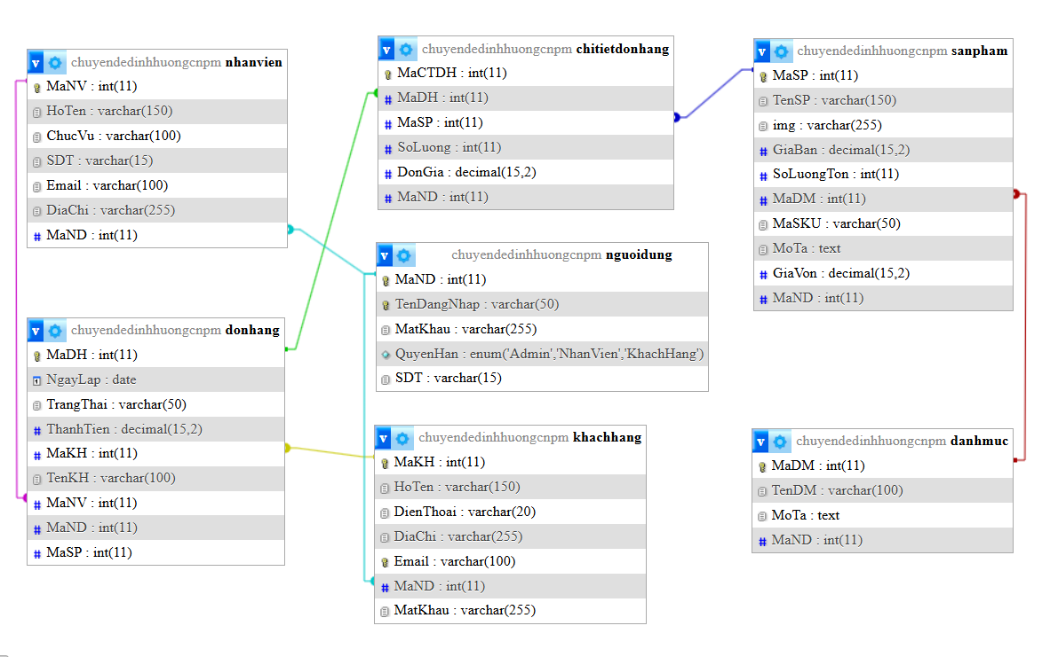
Cơ sở dữ liệu

Slide 7
Hệ thống được xây dựng dựa trên 3 chức năng người dùng:
Admin
Nhân viên
Khách hàng

Slide 8
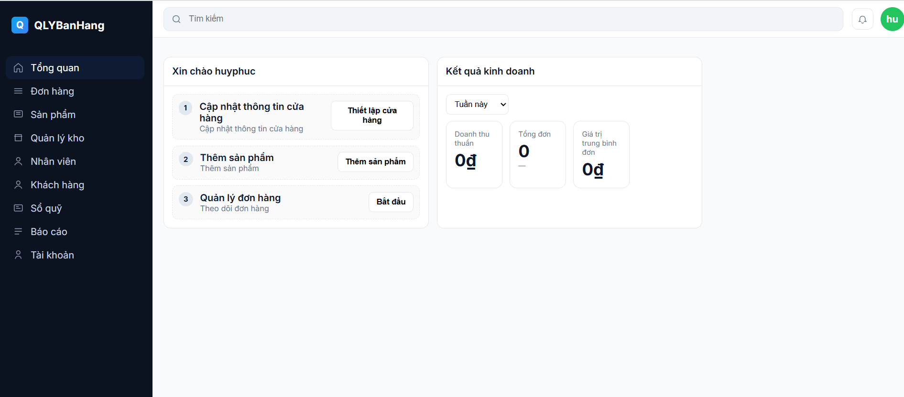
Giao diện trang chủ của admin và nhân viên

Slide 9
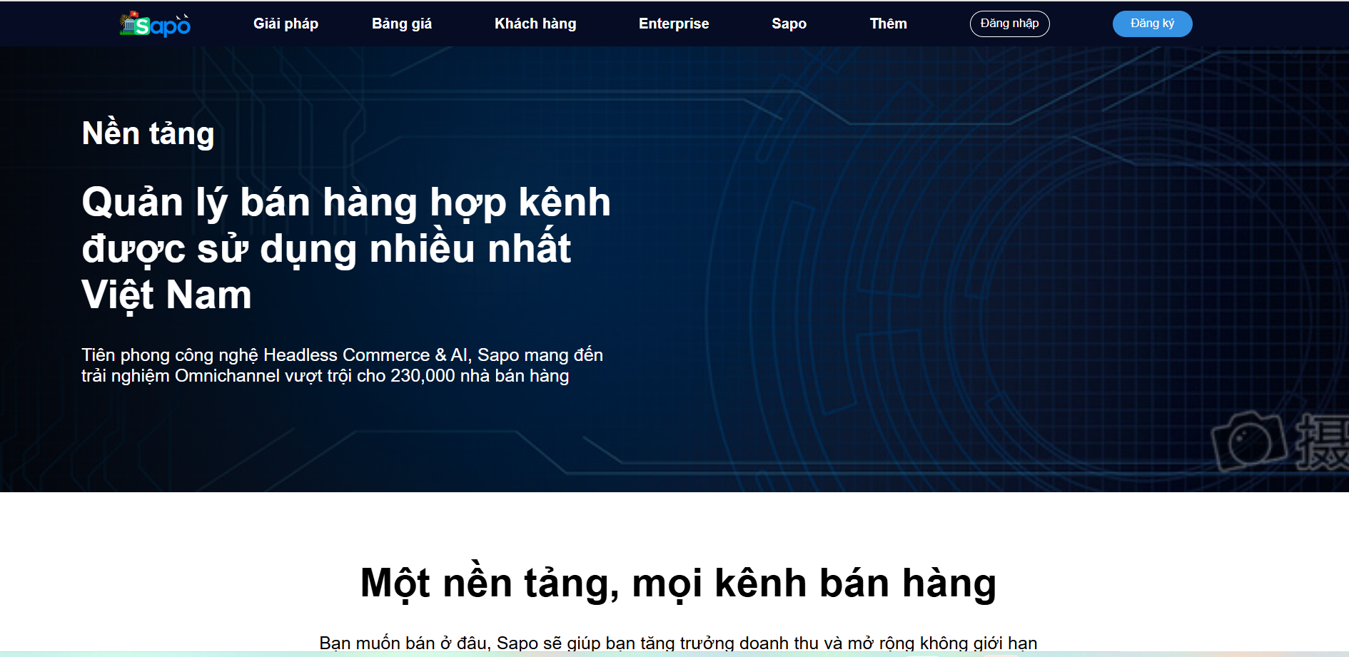
Giao diện trang chủ của khách hàng

Slide 10
Tổng kết và hướng phát triển cho phần mềm
- Phần mềm quản lý bán hàng đã chứng minh được vai trò quan trọng trong việc tối ưu hóa quy trình kinh doanh, nâng cao hiệu suất làm việc và cải thiện dịch vụ khách hàng. Nó giúp doanh nghiệp:
Quản lý hiệu quả: Theo dõi đơn hàng, tồn kho và thông tin khách hàng một cách chính xác.
Ra quyết định thông minh: Cung cấp báo cáo và phân tích dữ liệu để đưa ra chiến lược kinh doanh hợp lý.
Tăng cường sự hài lòng của khách hàng: Cải thiện trải nghiệm mua sắm và dịch vụ hỗ trợ.
- Hướng phát triển
Tích hợp công nghệ AI:
Sử dụng trí tuệ nhân tạo để phân tích hành vi khách hàng, dự đoán nhu cầu và cải thiện chiến lược tiếp thị.
Mở rộng tính năng di động:
Phát triển ứng dụng di động mạnh mẽ, cho phép quản lý bán hàng mọi lúc, mọi nơi.
Tích hợp với các nền tảng thương mại điện tử:
Kết nối với các trang thương mại điện tử như Shopify, Amazon để mở rộng kênh bán hàng.
Bảo mật dữ liệu:
Tăng cường các biện pháp bảo mật để bảo vệ thông tin khách hàng và giao dịch.

Slide 11
Cảm ơn thầy và các bạn đã lắng nghe

